Slide 1

Ενσυναίσθηση και Κοινωνική Αλληλεπίδραση
Ενότητα 3

Slide 2

Τι είναι η ενσυναίσθηση;
Η ενσυναίσθηση είναι όταν:
καταλαβαίνω πώς νιώθει ο άλλος
προσπαθώ να τον βοηθήσω
σέβομαι τα συναισθήματά του

Slide 3

– Τι μπορώ να κάνω για να βοηθήσω;
Κείμενο:
Όταν κάποιος νιώθει άσχημα μπορώ:
να τον ακούσω
να του μιλήσω ήρεμα
να του πω «είμαι εδώ»
να ζητήσω βοήθεια από τον δάσκαλο

Slide 4
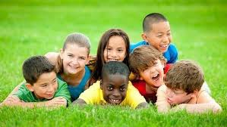
– Όλοι είμαστε διαφορετικοί
Κείμενο:
Δεν νιώθουμε όλοι το ίδιο
Όλοι αξίζουμε σεβασμό
Όλοι μπορούμε να βοηθήσουμε

Slide 5
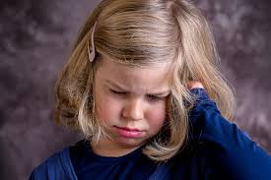
Πώς νιώθει ο άλλος;
Ερώτηση:
Πώς νομίζεις ότι νιώθει το παιδί στην εικόνα;
Κείμενο:
χαρούμενο
λυπημένο
θυμωμένο
φοβισμένο

